Slide 1
Gemeindewachstum
in der Apostelgeschichte

Slide 2
Aufbau der Apostelgeschichte
Abschnitt | Jahr | Ort | Gruppe
1,1 - 6,7 | 32 - 33 | Jerusalem | Juden
„Und das Wort Gottes breitete sich aus, und die Zahl der Jünger mehrte sich sehr in Jerusalem; auch eine große Zahl von Priestern wurde dem Glauben gehorsam.“ (6,7)
6,8 - 9,31 | 33 - 36 | Judäa - Galiläa - Samaria - Damaskus - Jerusalem | Hellenisten und Samariter
„So hatten nun die Gemeinden Frieden in ganz Judäa und Galiläa und Samaria und wurden auferbaut und wandelten in der Furcht des Herrn und wuchsen durch den Beistand des Heiligen Geistes.“ (9,31)
9,32 - 12,24 | 35 - 46 | Lydda - Joppe - Cäsarea - Antiochia - Jerusalem | Heiden
„Das Wort Gottes aber breitete sich aus und mehrte sich.“ (12,24)
12,25 - 16,5 | 46 - 49 | Antiochia - Kleinasien - Jerusalem - Kleinasien | Heiden
„So wurden nun die Gemeinden im Glauben gestärkt und nahmen an Zahl täglich zu.“ (16,5)
16,6 - 19,20 | 49 - 55 | Kleinasien - Europa - Ephesus | Heiden
„So breitete sich das Wort des Herrn mächtig aus und erwies sich als kräftig.“ (19,20)
19,21 - 28,31 | 55 - 62 | Ephesus - Jerusalem - Cäsarea - Rom | Heiden

Slide 3
Aufbau der Apostelgeschichte
Heiliger
Geist

Slide 4
Jerusalem
„Und das Wort Gottes breitete sich aus, und die Zahl der Jünger mehrte sich sehr in Jerusalem; auch eine große Zahl von Priestern wurde dem Glauben gehorsam.“ Apg 6,7

Slide 5
Jerusalem
„Diejenigen, die nun bereitwillig sein Wort annahmen, ließen sich taufen, und es wurden an jenem Tag etwa 3 000 Seelen hinzugetan.“ Apg 2,41
„Der Herr aber tat täglich die zur Gemeinde hinzu, die gerettet wurden.“ Apg 2,47
„Aber viele von denen, die das Wort gehört hatten, wurden gläubig, und die Zahl der Männer stieg auf etwa 5000.“ Apg 4,4
„und immer mehr wurden hinzugetan, die an den Herrn glaubten, eine Menge von Männern und Frauen“ Apg 5,14

Slide 6
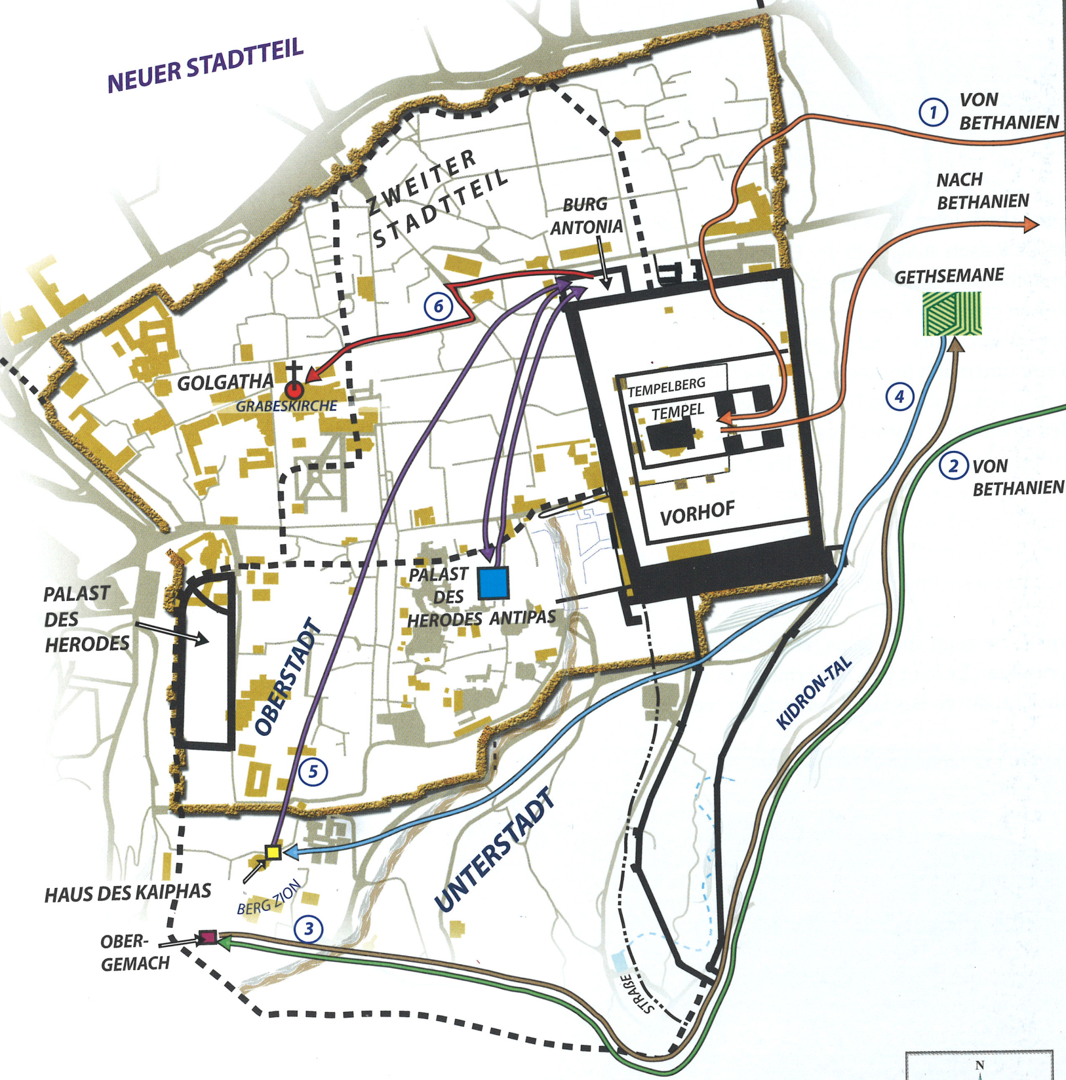
Die historischen und
geographischen Karten
Israels S. 168
Obersaal

Slide 7
Jerusalem
„In jenen Tagen aber, als die Zahl der Jünger wuchs, entstand ein Murren der Hellenisten gegen die Hebräer, weil ihre Witwen bei der täglichen Hilfeleistung übersehen wurden. Da beriefen die Zwölf die Menge der Jünger zusammen und sprachen: Es ist nicht gut, dass wir das Wort Gottes vernachlässigen, um bei den Tischen zu dienen. Darum, ihr Brüder, seht euch nach sieben Männern aus eurer Mitte um, die ein gutes Zeugnis haben und voll Heiligen Geistes und Weisheit sind; die wollen wir für diesen Dienst einsetzen, wir aber wollen beständig im Gebet und im Dienst des Wortes bleiben!“ Apg 6,1-4

Slide 8
Jerusalem
„Und das Wort gefiel der ganzen Menge, und sie erwählten Stephanus, einen Mann voll Glaubens und Heiligen Geistes, und Philippus und Prochorus und Nikanor und Timon und Parmenas und Nikolaus, einen Proselyten aus Antiochia. Diese stellten sie vor die Apostel, und sie beteten und legten ihnen die Hände auf. Und das Wort Gottes breitete sich aus, und die Zahl der Jünger mehrte sich sehr in Jerusalem; auch eine große Zahl von Priestern wurde dem Glauben gehorsam.“ Apg 6,5-7

Slide 9
Jerusalem
Jerusalem
Leiterschaft
Heiliger
Geist
6,7

Slide 10
Judäa und Samaria
„So hatten nun die Gemeinden Frieden in ganz Judäa und Galiläa und Samaria und wurden auferbaut und wandelten in der Furcht des Herrn und wuchsen durch den Beistand des Heiligen Geistes.“ Apg 9,31

Slide 11
Judäa und Samaria
„Saulus aber verwüstete die Gemeinde, drang überall in die Häuser ein, schleppte Männer und Frauen fort und brachte sie ins Gefängnis.“ Apg 8,3
„Und in allen Synagogen wollte ich sie oft durch Strafen zur Lästerung zwingen, und über die Maßen wütend gegen sie, verfolgte ich sie sogar bis in die auswärtigen Städte.“ Apg 26,11

Slide 12
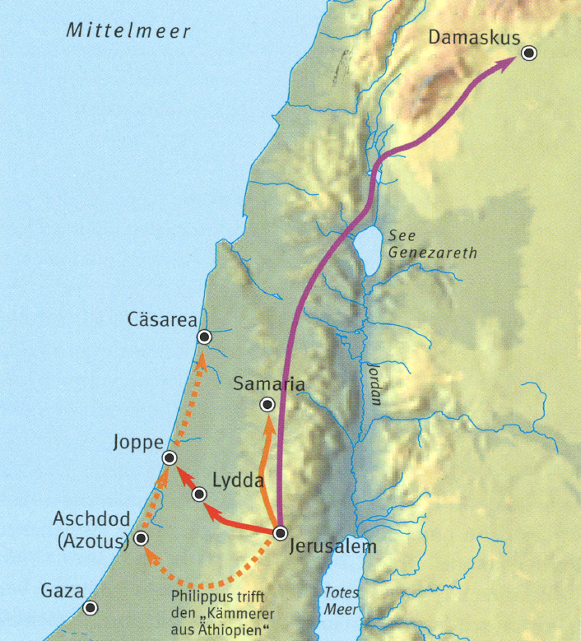
Der grosse Atlas zur
Welt der Bibel S. 148

Slide 13
Judäa und Samaria
„zog auch nicht nach Jerusalem hinauf zu denen, die vor mir Apostel waren, sondern ging weg nach Arabien und kehrte wieder nach Damaskus zurück. Darauf, nach drei Jahren, zog ich nach Jerusalem hinauf,[…]“ Gal 1,17-18

Slide 14
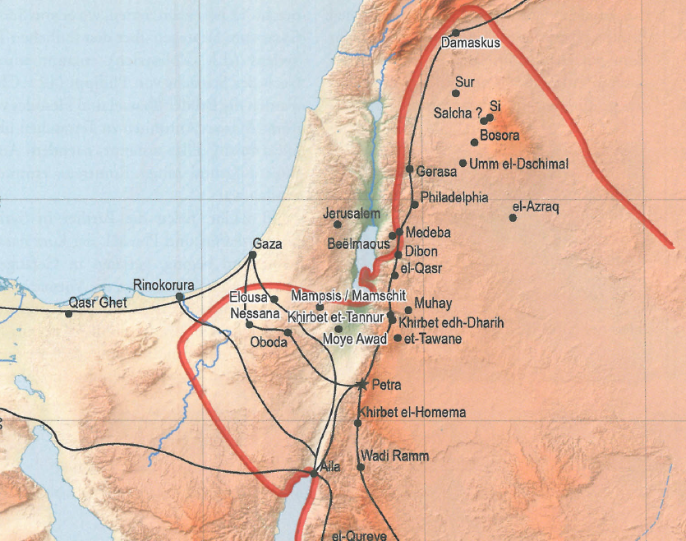
Nabatäisches Reich
Herders neuer
Bibelatlas S. 281

Slide 15
Judäa und Samaria
„Er redete und stritt auch mit den Hellenisten; sie aber machten sich daran, ihn umzubringen. Als das aber die Brüder erfuhren, brachten sie ihn nach Cäsarea und schickten ihn nach Tarsus.“ Apg 9,29-30

Slide 16
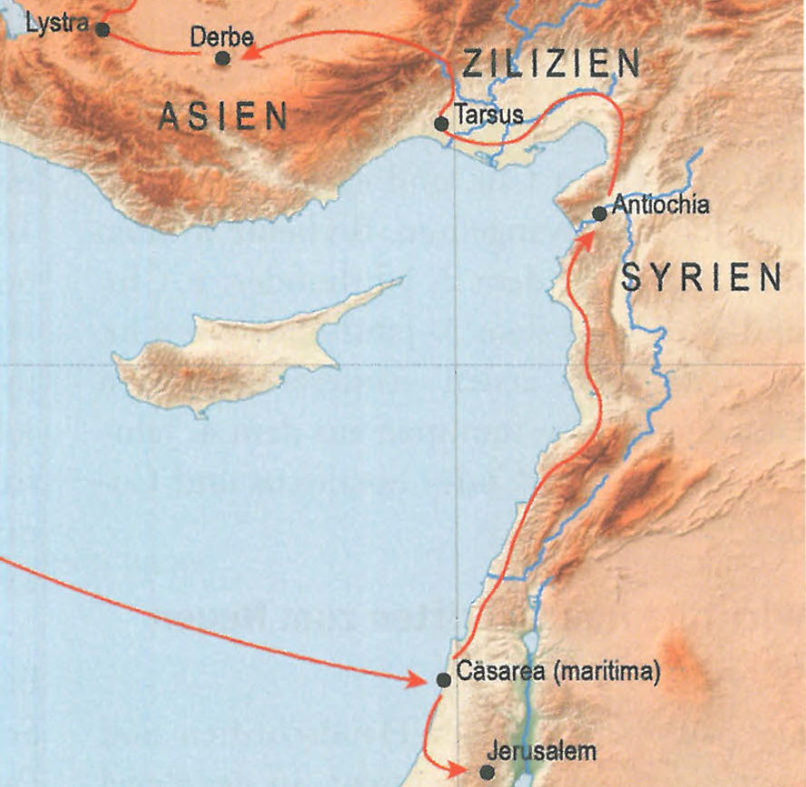
Damaskus
Herders neuer
Bibelatlas S. 304

Slide 17
Judäa und Samaria
„So hatten nun die Gemeinden Frieden in ganz Judäa und Galiläa und Samaria und wurden auferbaut und wandelten in der Furcht des Herrn und wuchsen durch den Beistand des Heiligen Geistes.“ Apg 9,31

Slide 18
Judäa und Samaria
Furcht des Herrn
Frieden
Jerusalem
Leiterschaft
Judäa und Samaria
Heiliger
Geist
9,31
6,7

Slide 19
Antiochia
„Das Wort Gottes aber breitete sich aus und mehrte sich.“ Apg 12,24

Slide 20
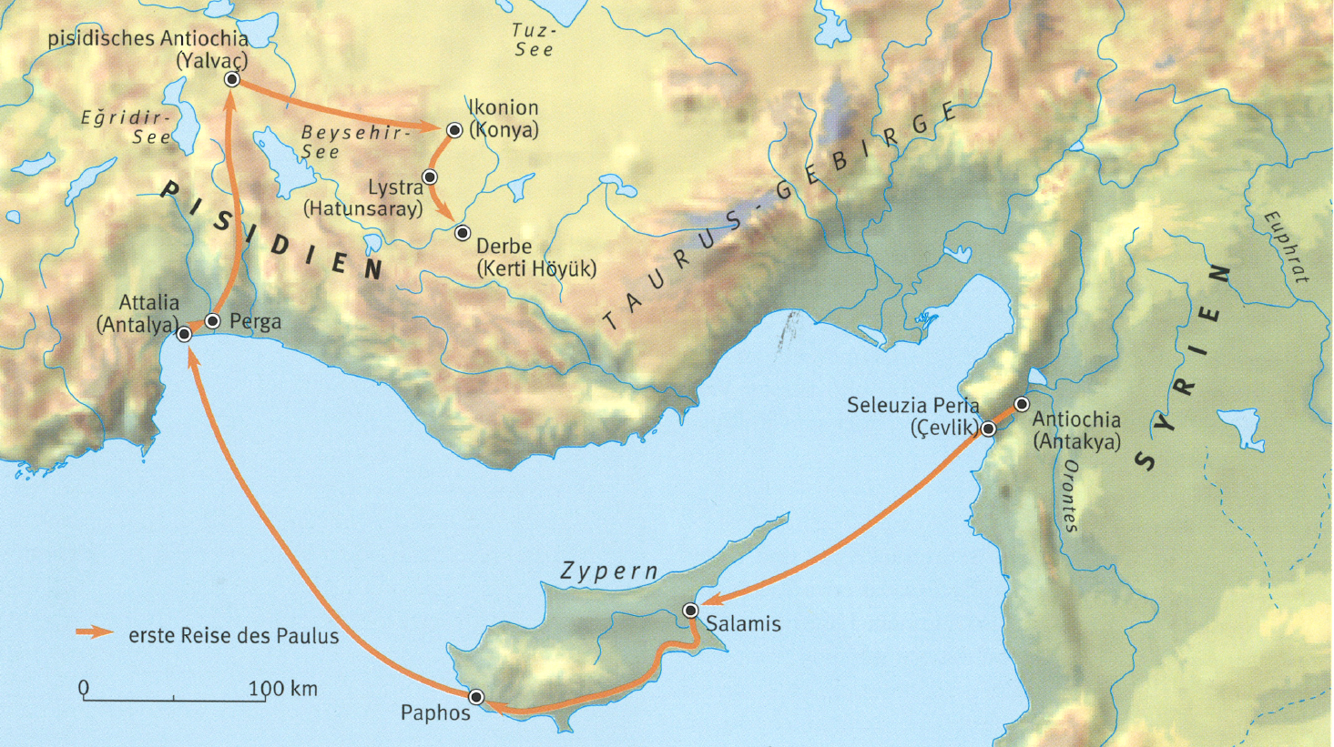
Der grosse Atlas zur
Welt der Bibel S. 153

Slide 21
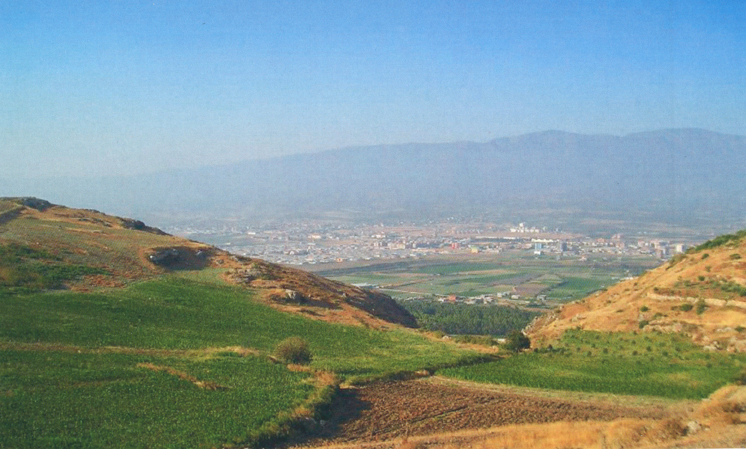
Die historischen und
geographischen Karten
Israels S. 173

Slide 22
Antiochia
„Die nun, welche sich zerstreut hatten seit der Verfolgung, die sich wegen Stephanus erhoben hatte, zogen bis nach Phönizien und Zypern und Antiochia und redeten das Wort zu niemand als nur zu Juden. Unter ihnen gab es aber einige, Männer aus Zypern und Kyrene, die, als sie nach Antiochia kamen, zu den Griechischsprechenden redeten und ihnen das Evangelium von dem Herrn Jesus verkündigten. Und die Hand des Herrn war mit ihnen, und eine große Zahl wurde gläubig und bekehrte sich zum Herrn. Es kam aber die Kunde von ihnen zu den Ohren der Gemeinde in Jerusalem, und sie sandten Barnabas, dass er hingehe nach Antiochia.“ Apg 11,19-22

Slide 23
Antiochia
„Und als er ankam und die Gnade Gottes sah, freute er sich und ermahnte alle, mit festem Herzen bei dem Herrn zu bleiben; denn er war ein guter Mann und voll Heiligen Geistes und Glaubens; und es wurde dem Herrn eine beträchtliche Menge hinzugetan. Und Barnabas zog aus nach Tarsus, um Saulus aufzusuchen, und als er ihn gefunden hatte, brachte er ihn nach Antiochia. […]“ Apg 11,23-26

Slide 24
Tarsus
Der grosse Atlas zur
Welt der Bibel S. 153

Slide 25
Antiochia
„[…] In diesen Tagen aber kamen Propheten von Jerusalem herab nach Antiochia. Und einer von ihnen, mit Namen Agabus, trat auf und zeigte durch den Geist eine große Hungersnot an, die über den ganzen Erdkreis kommen sollte; diese trat dann auch ein unter dem Kaiser Claudius. Da beschlossen die Jünger, dass jeder von ihnen gemäß seinem Vermögen den Brüdern, die in Judäa wohnten, eine Hilfeleistung senden solle; das taten sie auch und sandten sie an die Ältesten durch die Hand von Barnabas und Saulus.“ Apg 11,26-30

Slide 26
Antiochia
Apg 12,1-19: Gefangenschaft und Befreiung des Petrus
Apg 12,20-23: Das Gericht Gottes über Herodes Agrippa I

Slide 27
Antiochia
„Das Wort Gottes aber breitete sich aus und mehrte sich. Und Barnabas und Saulus kehrten von Jerusalem zurück, nachdem sie die Hilfeleistung ausgerichtet hatten, und nahmen auch Johannes mit dem Beinamen Markus mit sich.“ Apg 12,24-25

Slide 28
Antiochia
Pastor
Mission / Evangelisation
Furcht des Herrn
Frieden
Jerusalem
Leiterschaft
Judäa und Samaria
Heiliger
Geist
Antiochia
9,31
12,24
6,7

Slide 29
Galatien
„So wurden nun die Gemeinden im Glauben gestärkt und nahmen an Zahl täglich zu.“ Apg 16,5

Slide 30
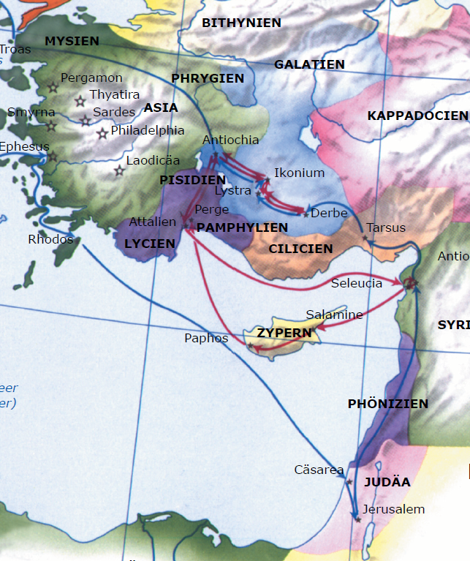
MacArthur Studienbibel
Hinterer Bucheinband

Slide 31
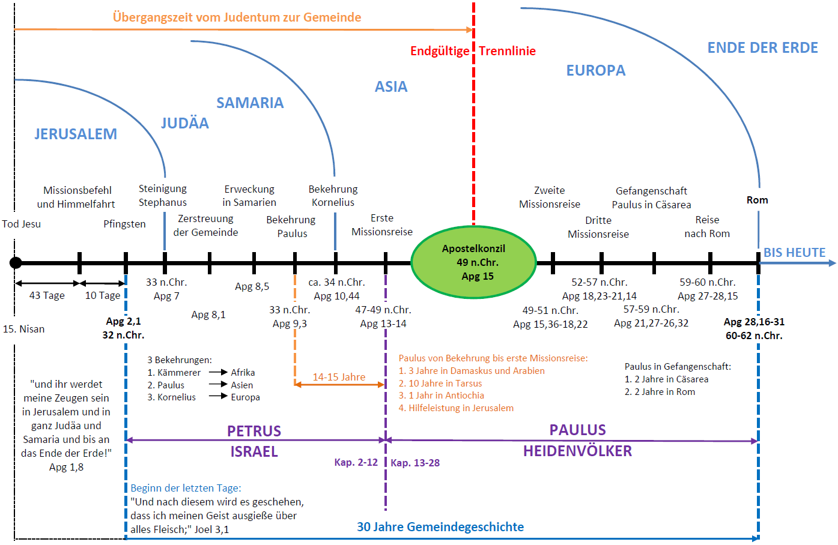

Slide 32
Galatien
Paulus
Barnabas
Judaisten
Evangelium
Heiden
Christen
Christen
heute
Jakobus
Petrus

Slide 33
Galatien
„Als sie aber die Städte durchzogen, übergaben sie ihnen zur Befolgung die von den Aposteln und den Ältesten in Jerusalem gefassten Beschlüsse. So wurden nun die Gemeinden im Glauben gestärkt und nahmen an Zahl täglich zu.“ Apg 16,4-5

Slide 34
Galatien
„Was aber die eingeschlichenen falschen Brüder betrifft, die sich hereingedrängt hatten, um unsere Freiheit auszukundschaften, die wir in Christus Jesus haben, damit sie uns unterjochen könnten —denen gaben wir auch nicht eine Stunde nach, dass wir uns ihnen unterworfen hätten, damit die Wahrheit des Evangeliums bei euch bestehen bliebe.“ Gal 2,4-5

Slide 35
Galatien
Gesetz Christi
Pastor
Mission / Evangelisation
Furcht des Herrn
Frieden
Jerusalem
Leiterschaft
Judäa und Samaria
Heiliger
Geist
Antiochia
16,5
9,31
12,24
6,7
Galatien

Slide 36
Ephesus
„So breitete sich das Wort des Herrn mächtig aus und erwies sich als kräftig.“ Apg 19,20

Slide 37
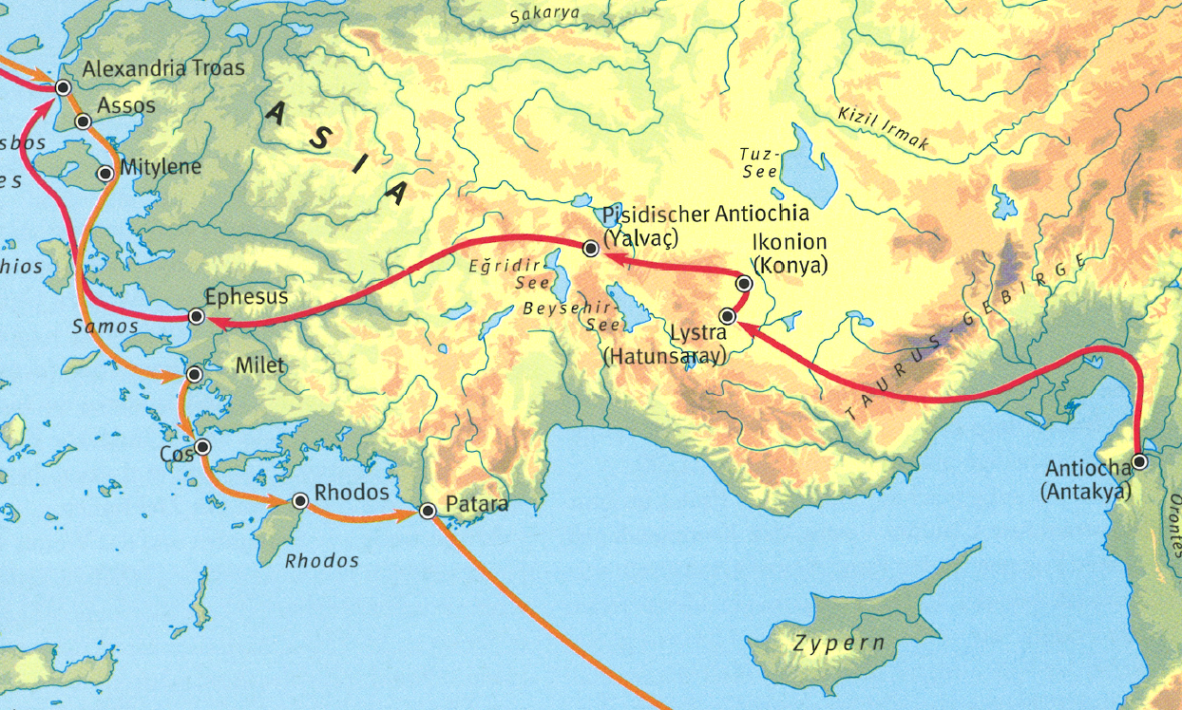
Der grosse Atlas zur
Welt der Bibel S. 161

Slide 38
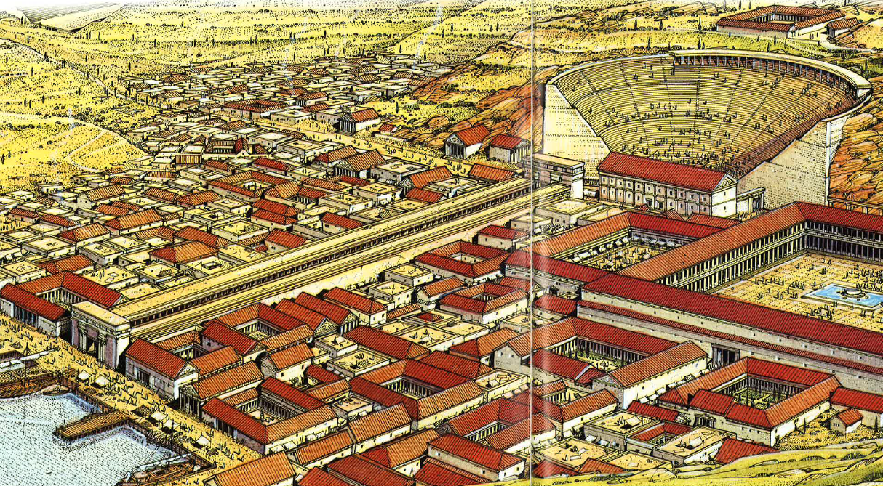
Der grosse Atlas zur
Welt der Bibel S. 158-159

Slide 39
Ephesus
„Und er ging in die Synagoge und trat öffentlich auf, indem er drei Monate lang Gespräche führte und sie zu überzeugen versuchte von dem, was das Reich Gottes betrifft. Da aber etliche sich verstockten und sich weigerten zu glauben, sondern den Weg vor der Menge verleumdeten, trennte er sich von ihnen und sonderte die Jünger ab und hielt täglich Lehrgespräche in der Schule eines gewissen Tyrannus. Das geschah zwei Jahre lang, sodass alle, die in [der Provinz] Asia wohnten, das Wort des Herrn Jesus hörten, sowohl Juden als auch Griechen.“ Apg 19,8-10

Slide 40
Ephesus
„Das aber wurde allen bekannt, die in Ephesus wohnten, sowohl Juden als auch Griechen. Und Furcht fiel auf sie alle, und der Name des Herrn Jesus wurde hochgepriesen. Und viele von denen, die gläubig geworden waren, kamen und bekannten und erzählten ihre Taten. Viele aber von denen, die Zauberkünste getrieben hatten, trugen die Bücher zusammen und verbrannten sie vor allen; und sie berechneten ihren Wert und kamen auf 50 000 Silberlinge. So breitete sich das Wort des Herrn mächtig aus und erwies sich als kräftig.“ Apg 19,17-20

Slide 41
Ephesus
Gottes Wort
Furcht des Herrn
Gesetz Christi
Pastor
Mission / Evangelisation
Furcht des Herrn
Frieden
Jerusalem
Leiterschaft
Judäa und Samaria
Heiliger
Geist
19,20
Antiochia
16,5
9,31
12,24
6,7
Galatien
Ephesus

Slide 42
„Paulus aber blieb zwei Jahre in einer eigenen Mietwohnung und nahm alle auf, die zu ihm kamen; und er verkündigte das Reich Gottes und lehrte von dem Herrn Jesus Christus mit aller Freimütigkeit und ungehindert.“ Apg 28,30-31

Slide 43
Gemeindewachstum
in der Apostelgeschichte

